Slide 1
第18讲上机
多线程

Slide 2
课程回顾
线程是比进程更小的执行单位，是在进程的基础上进行的进一步划分；多线程是指一个进程在执行过程中可以产生多个线程
Java中实现多线程有三种方式：继承Thread类、实现Runnable接口和使用Timer和TimerTask组合
继承Thread类不适合于多个线程共享资源
实现Runnable接口可以方便地实现资源共享
解决线程中资源共享的安全问题可以使用同步代码块和同步方法实现

Slide 3
上机目标
练习和掌握多线程的实现
练习和掌握使用线程同步解决线程安全

Slide 4
上机作业1
分别使用多线程的3种实现方法，实现一个打印10以内奇数的线程

Slide 5
线程实现方式1
继承Thread类，重写run()方法
//线程实现方式1：使用继承Thread实现多线程打印奇数
public class PrintNumberThread extends Thread {
  String name;
  public PrintNumberThread(String name) {
    this.name = name;
  }
  public void run() {
    for (int i = 0; i < 10; i++) {
      if (i % 2 != 0) {
        System.out.println(name + "：" + i);
      }
    }
  }
  public static void main(String[] args) {
    new PrintNumberThread("线程1").start();
    new PrintNumberThread("线程2").start();
  }
}
Notes:
线程的代码必须书写在run方法内部或者在run方法内部进行调用。
即：run方法内部的代码就是自定义线程代码

Slide 6
线程实现方式2
实现Runnable接口
//线程实现方式2：实现Runnable接口实现多线程打印奇数
public class PrintNumberRunnable implements Runnable {
  String name;
  public PrintNumberRunnable(String name) {
    this.name = name;
  }
  public void run() {
    for (int i = 0; i < 10; i++) {
      if (i % 2 != 0) {
        System.out.println(name + "：" + i);
      }
    }
  }
  public static void main(String[] args) {
    PrintNumberRunnable pn1 = new PrintNumberRunnable("线程1");
    PrintNumberRunnable pn2 = new PrintNumberRunnable("线程2");
    new Thread(pn1).start();
    new Thread(pn2).start();
  }
}
JAVA中的类只能有一个父类，那么当一个类即有父类，又要实现多线程，那么应该怎么办呢？

Slide 7
线程实现方式3
使用Timer和TimerTask组合
//线程实现方式3：使用Timer和TimerTask组合：执行多个线程
public class PrintNumberTimerTask extends TimerTask {
  String name;
  public PrintNumberTimerTask(String name) {
  this.name = name;
  }
  public void run() {
    for (int i = 0; i < 10; i++) {
      if (i % 2 != 0) {
      System.out.println(name + "：" + i);
      }
    }
  }
  public static void main(String[] args) {
    // 最好使用两个Timer对象分别启动两个线程
    Timer t1 = new Timer();
    Timer t2 = new Timer();
    PrintNumberTimerTask mtt1 = new PrintNumberTimerTask("线程1：");
    t1.schedule(mtt1, 500);
    PrintNumberTimerTask mtt2 = new PrintNumberTimerTask("线程2：");
    t2.schedule(mtt2, 500);
  }
}

Slide 8
上机作业2
分别使用多线程的3种实现方法，实现一个打印1-10000之间素数（质数）的线程
下面给出实现方式1：使用继承Thread实现多线程打印1-10000之间素数（质数）的示例代码
另外两种实现方式与上机作业1基本一样，自己完成编码

Slide 9
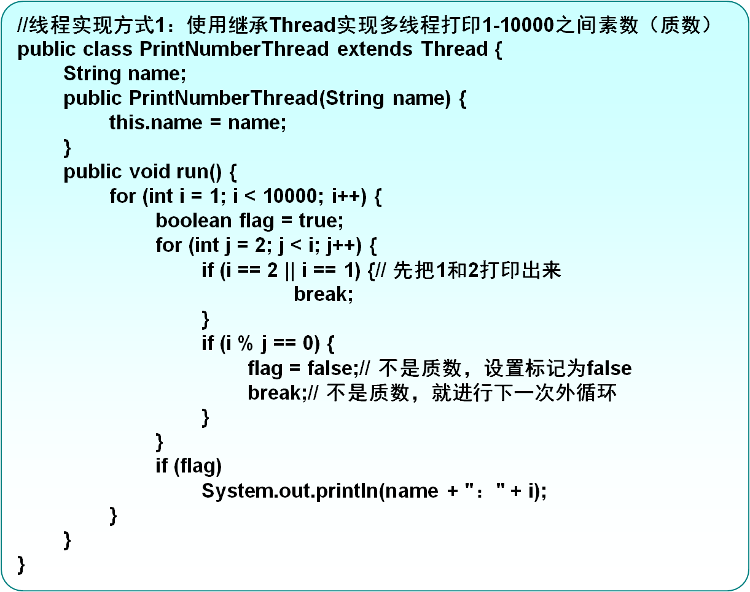
线程实现方式1示例代码
继承Thread类，重写run()方法
public static void main(String[] args) {
  new PrintNumberThread("线程1").start();
  new PrintNumberThread("线程2").start();
}
Notes:
线程的代码必须书写在run方法内部或者在run方法内部进行调用。
即：run方法内部的代码就是自定义线程代码

Slide 10
课后作业1
实现两个线程，一个打印奇数，一个打印偶数，每个线程的延迟时间不一样，实现奇数和偶数的交替打印
打印100以内的奇数和偶数

Slide 11
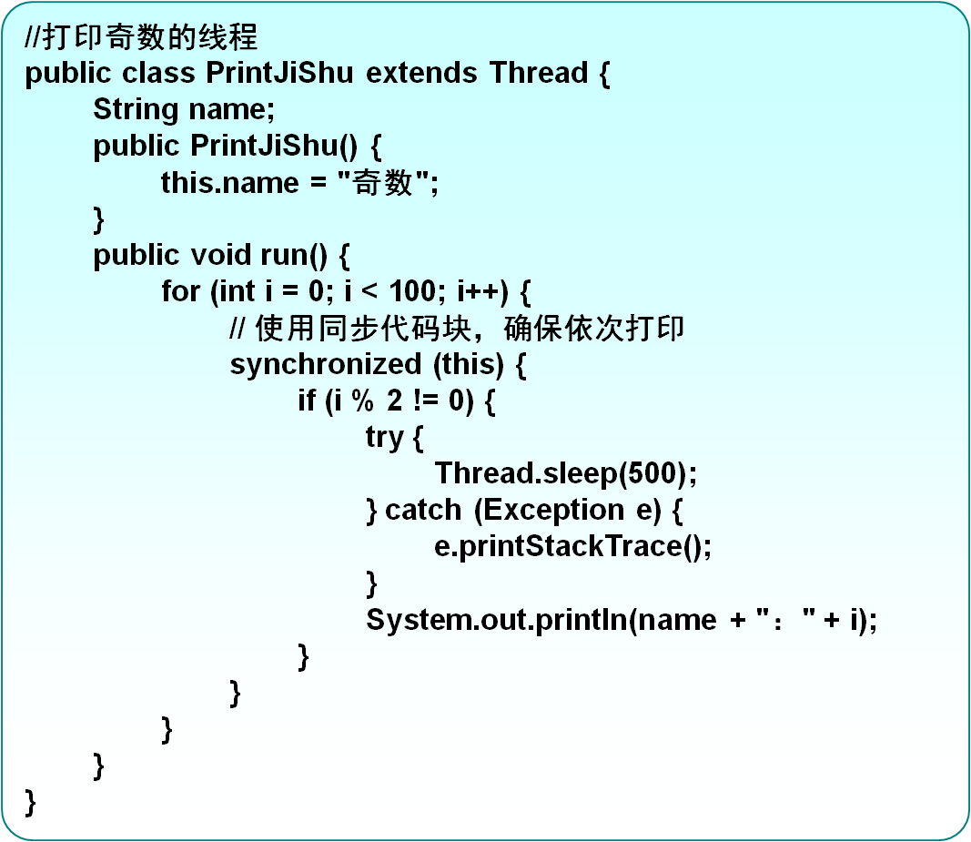
课后作业1示例代码
Notes:
线程的代码必须书写在run方法内部或者在run方法内部进行调用。
即：run方法内部的代码就是自定义线程代码

Slide 12
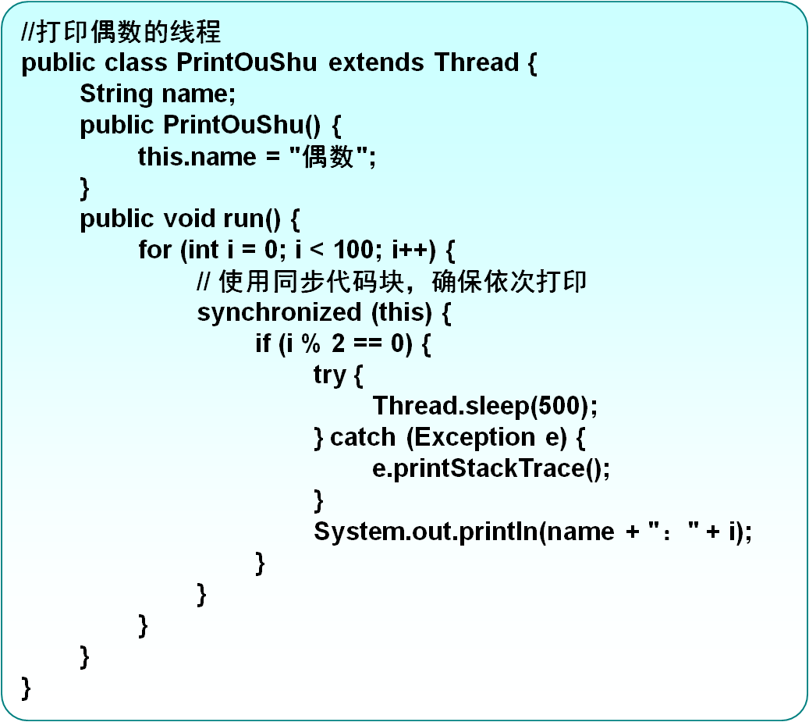
课后作业1示例代码
public class Test {
  public static void main(String[] args) {
    new PrintJiShu().start();
    new PrintOuShu().start();
  }
}
Notes:
线程的代码必须书写在run方法内部或者在run方法内部进行调用。
即：run方法内部的代码就是自定义线程代码

Slide 13
课后作业2
模拟火车票联网售票系统，多个线程同时出票，保证每张出票的编号连续且不重复
思路：使用同步方法实现

Slide 14
课外作业1
在上机作业1、上机作业2的基础上，加入控制台输入，当线程执行时，输入quit或exit结束线程和程序的执行

Slide 15
总结
线程是比进程更小的执行单位，是在进程的基础上进行的进一步划分；多线程是指一个进程在执行过程中可以产生多个线程
Java中实现多线程有三种方式：继承Thread类、实现Runnable接口和使用Timer和TimerTask组合
继承Thread类不适合于多个线程共享资源
实现Runnable接口可以方便地实现资源共享
解决线程中资源共享的安全问题可以使用同步代码块和同步方法实现

